Slide 1
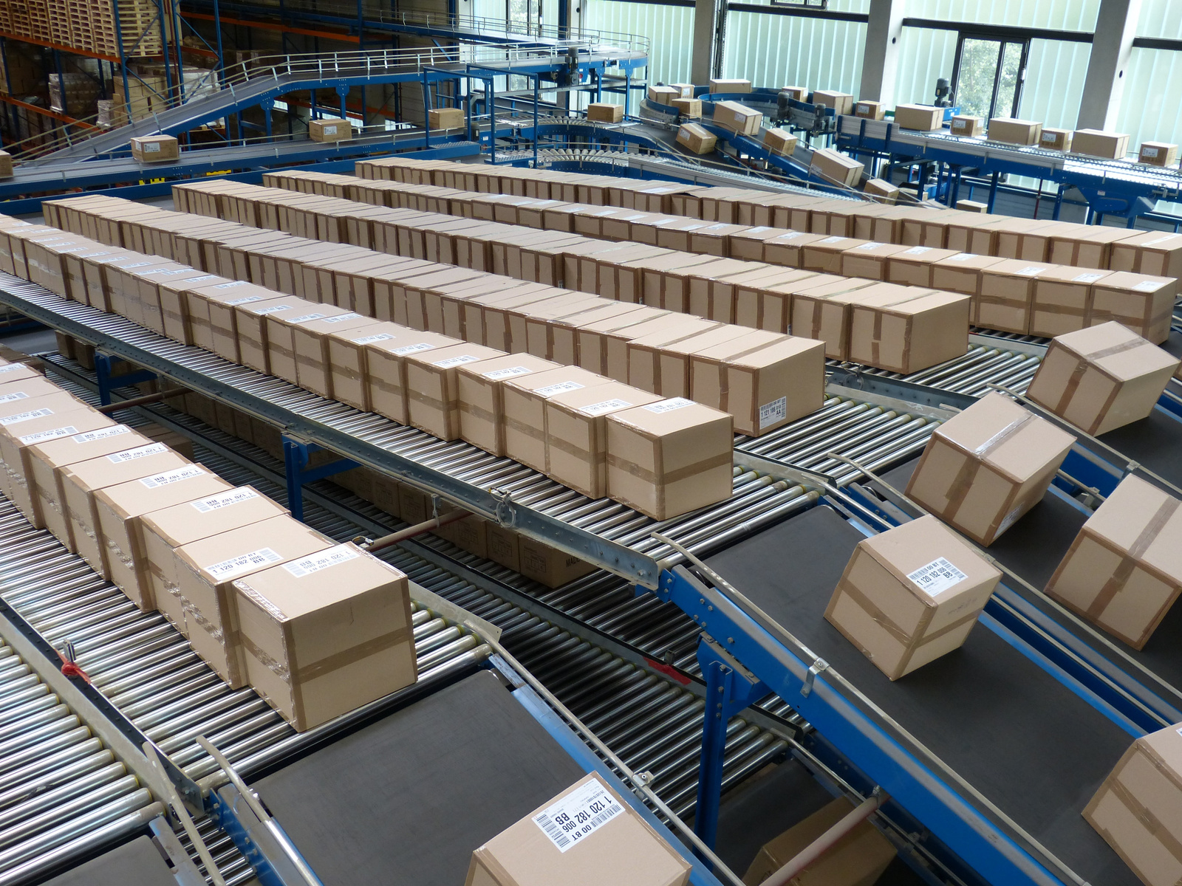

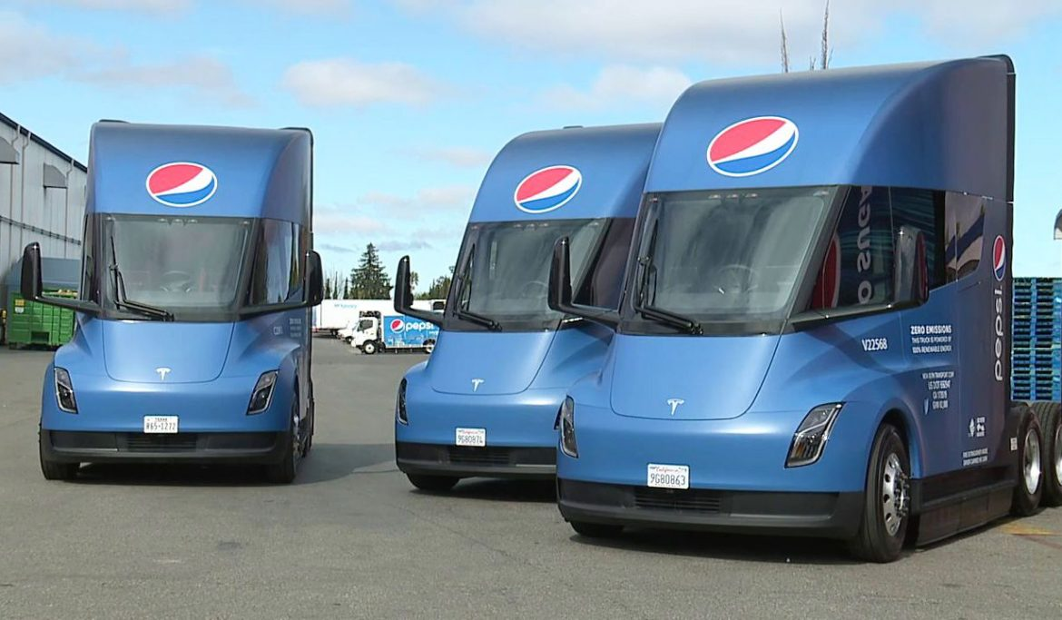
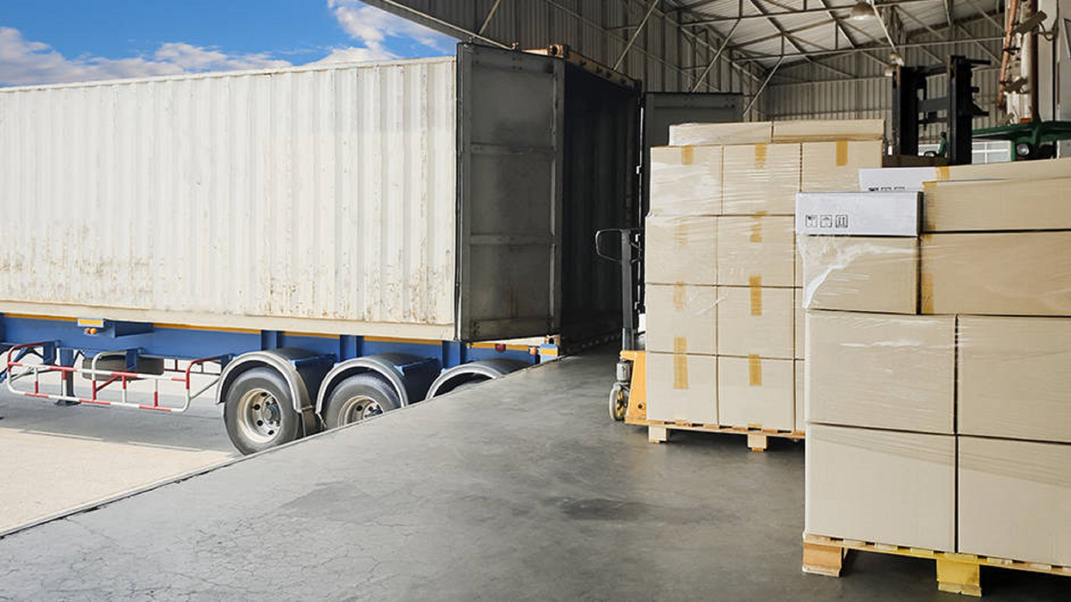
PROYECTO - PEPSICO
SOLUCIÓN TECNOLÓGICA
Taller mecánico Santa Marta PepsiCo
Por Martín Arias y Fernando Peñaloza
Jueves 20 de Noviembre

Slide 2
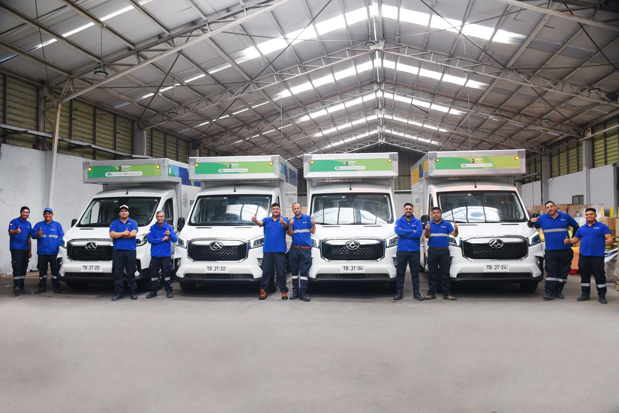
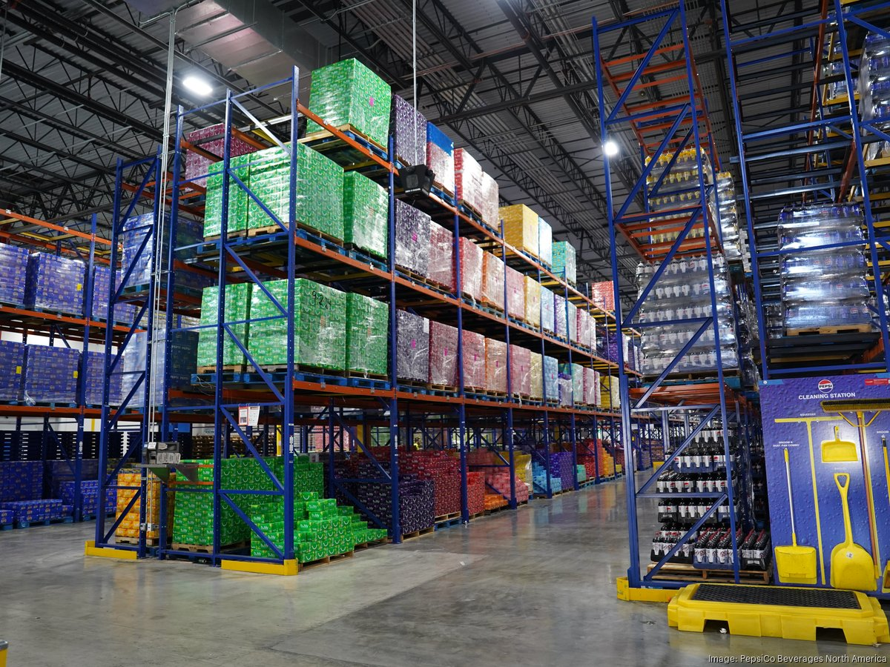
Contexto
PepsiCo administra una flota de camiones que operan en todo el país y que requieren mantenimiento periódico
Actualmente, el proceso de ingreso de vehículos al taller se realiza de forma manual:
Comunicación vía WhatsApp
Excel para registrar ingresos, asignaciones y repuestos
Fotografías enviadas por mensaje
Falta de un sistema centralizado para consultar historial y estado del vehículo
Problemas críticos
Falta de trazabilidad de los registros
Descoordinación entre roles
Errores y duplicación de datos
Procesos lentos, que afectan la productividad
Falta de control del estado real de un vehículo

Slide 3
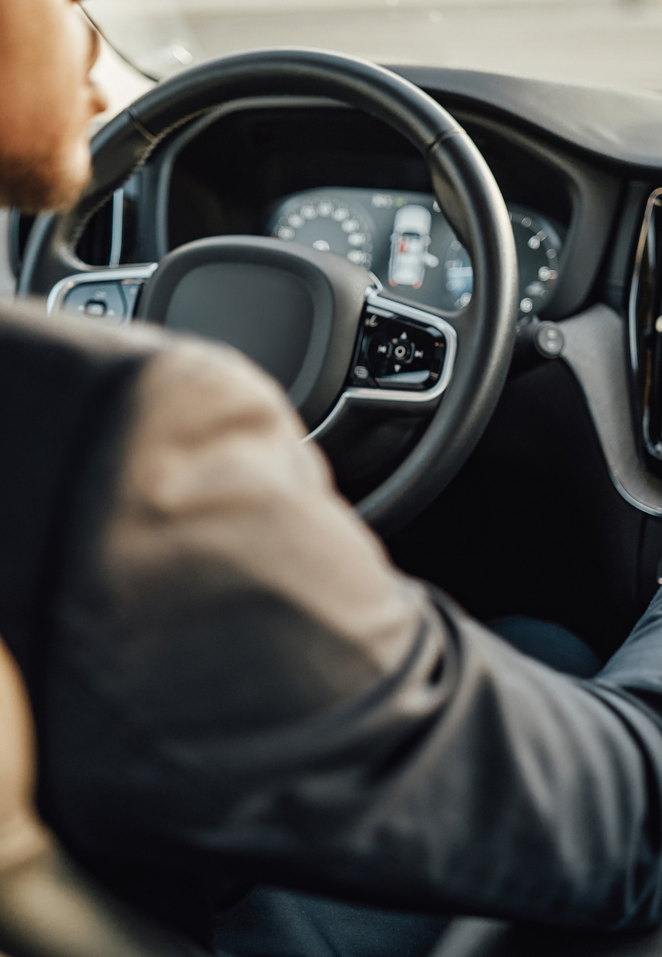

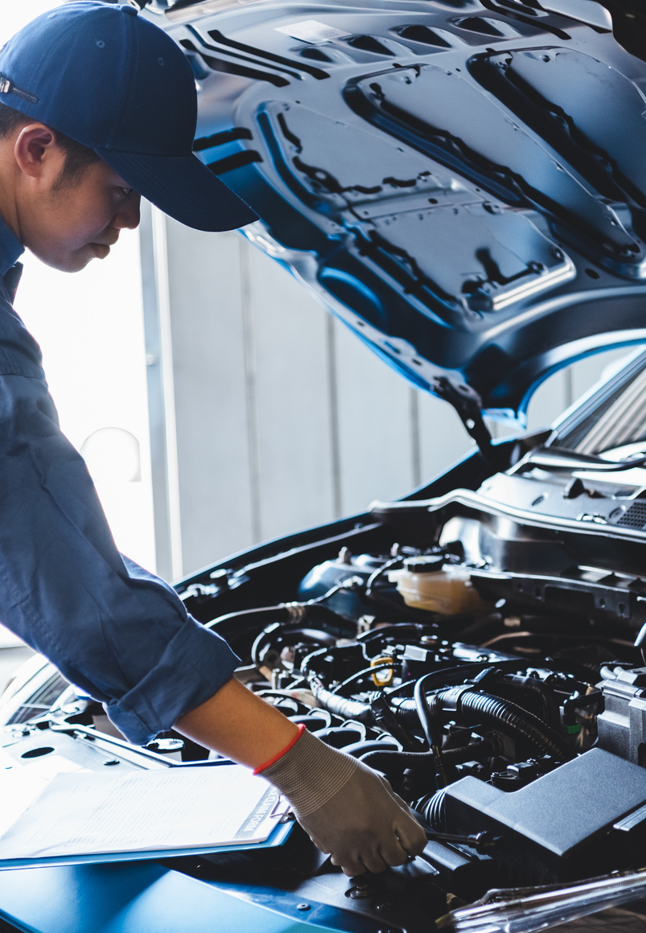

Usuarios - Roles
Chofer
Guardia
Mecánico
Administrador
Registra el ingreso del vehículo y programa la hora.
Problema: Depende de WhatsApp y no sabe el estado real del vehículo.
Controla entrada y salida de vehículos.
Problema: Registra manualmente y por fotografía sin respaldo documental.
Actualiza el avance de reparación, solicita repuestos, sube evidencias.
Problema: Depende de su jefatura de taller para reportar el avance.
Responsable del flujo. Requiere herramientas para asignar mecánicos, verificar y autorizar la salida.
Problema: Necesita reportes semanales, trazabilidad y monitoreo de la flota.

Slide 4
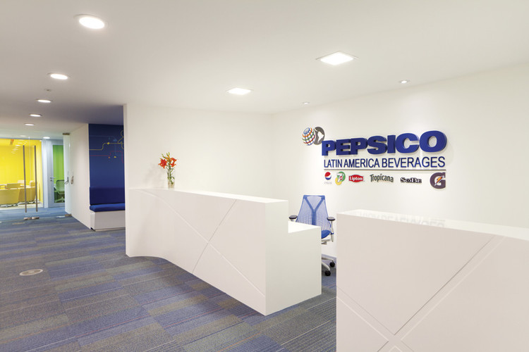
Solución propuesta
Plataforma Web Integral de Gestión de Taller PepsiCo
Agendamiento y Registro de Ingreso
Gestión de Repuestos y Reparaciones
Reportabilidad y Control Zonal
Agenda interactiva que evita duplicidad de horarios
Registro con patente, fotos, estado inicial y documentación técnica
Vista del chofer con estado del vehículo en tiempo real
Registro del guardia con fotografía del camión al ingreso y salida
Orden de Trabajo automática
Mecánico actualiza avances (En diagnóstico, En reparación, Esperando repuesto, Finalizado)
Solicitudes de repuestos centralizadas con registro
Jefe de Taller controla con checklist digital
Trazabilidad completa del vehículo
Historial completo del vehículo con fotos y documentos
Reportes automáticos (supervisores y jefatura)
Dashboard con métricas clave:
Tiempo promedio por reparación
Vehículos en taller
OTs pendientes
Repuestos más usados
40% menos tiempo en registros
Eliminación del uso de WhatsApp
Mayor control del flujo
Visibilidad completa del proceso
Reducción de errores por falta de comunicación
Control documentado
Alineación al objetivo del caso práctico
Facilita auditorías
Mejora de indicadores de flota

Slide 5





Tecnologías usadas
HTML5
LocalStorage / Django
Se utilizó HTML5 para definir la estructura base de todas las interfaces de la plataforma
Para simular una base de datos, esta tecnología permitió validar el comportamiento completo del sistema sin infraestructura adicional.
CSS3
Herramientas de apoyo
El diseño visual se implementó con CSS3
Github
Para el control de versiones.
Lucidchart
Para Diagramas (AS-IS).
Google Docs / Word
Para documentación formal como Actas , casos de pruebas , etc.
Canva / PowerPoint
Para presentaciones , cronogramas y entregables visuales
JavaScript
JavaScript permitió simular el funcionamiento real del sistema sin necesidad de un backend complejo, ideal para la etapa de prototipo.

Slide 6
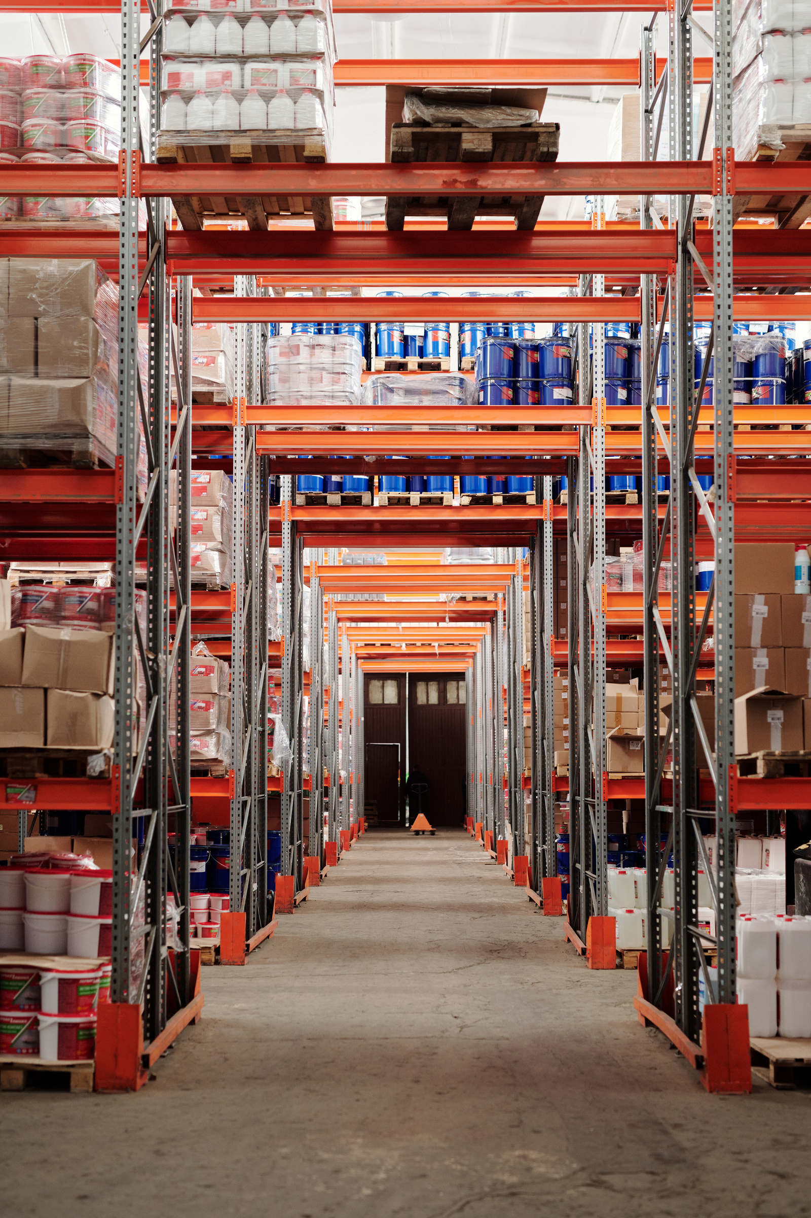
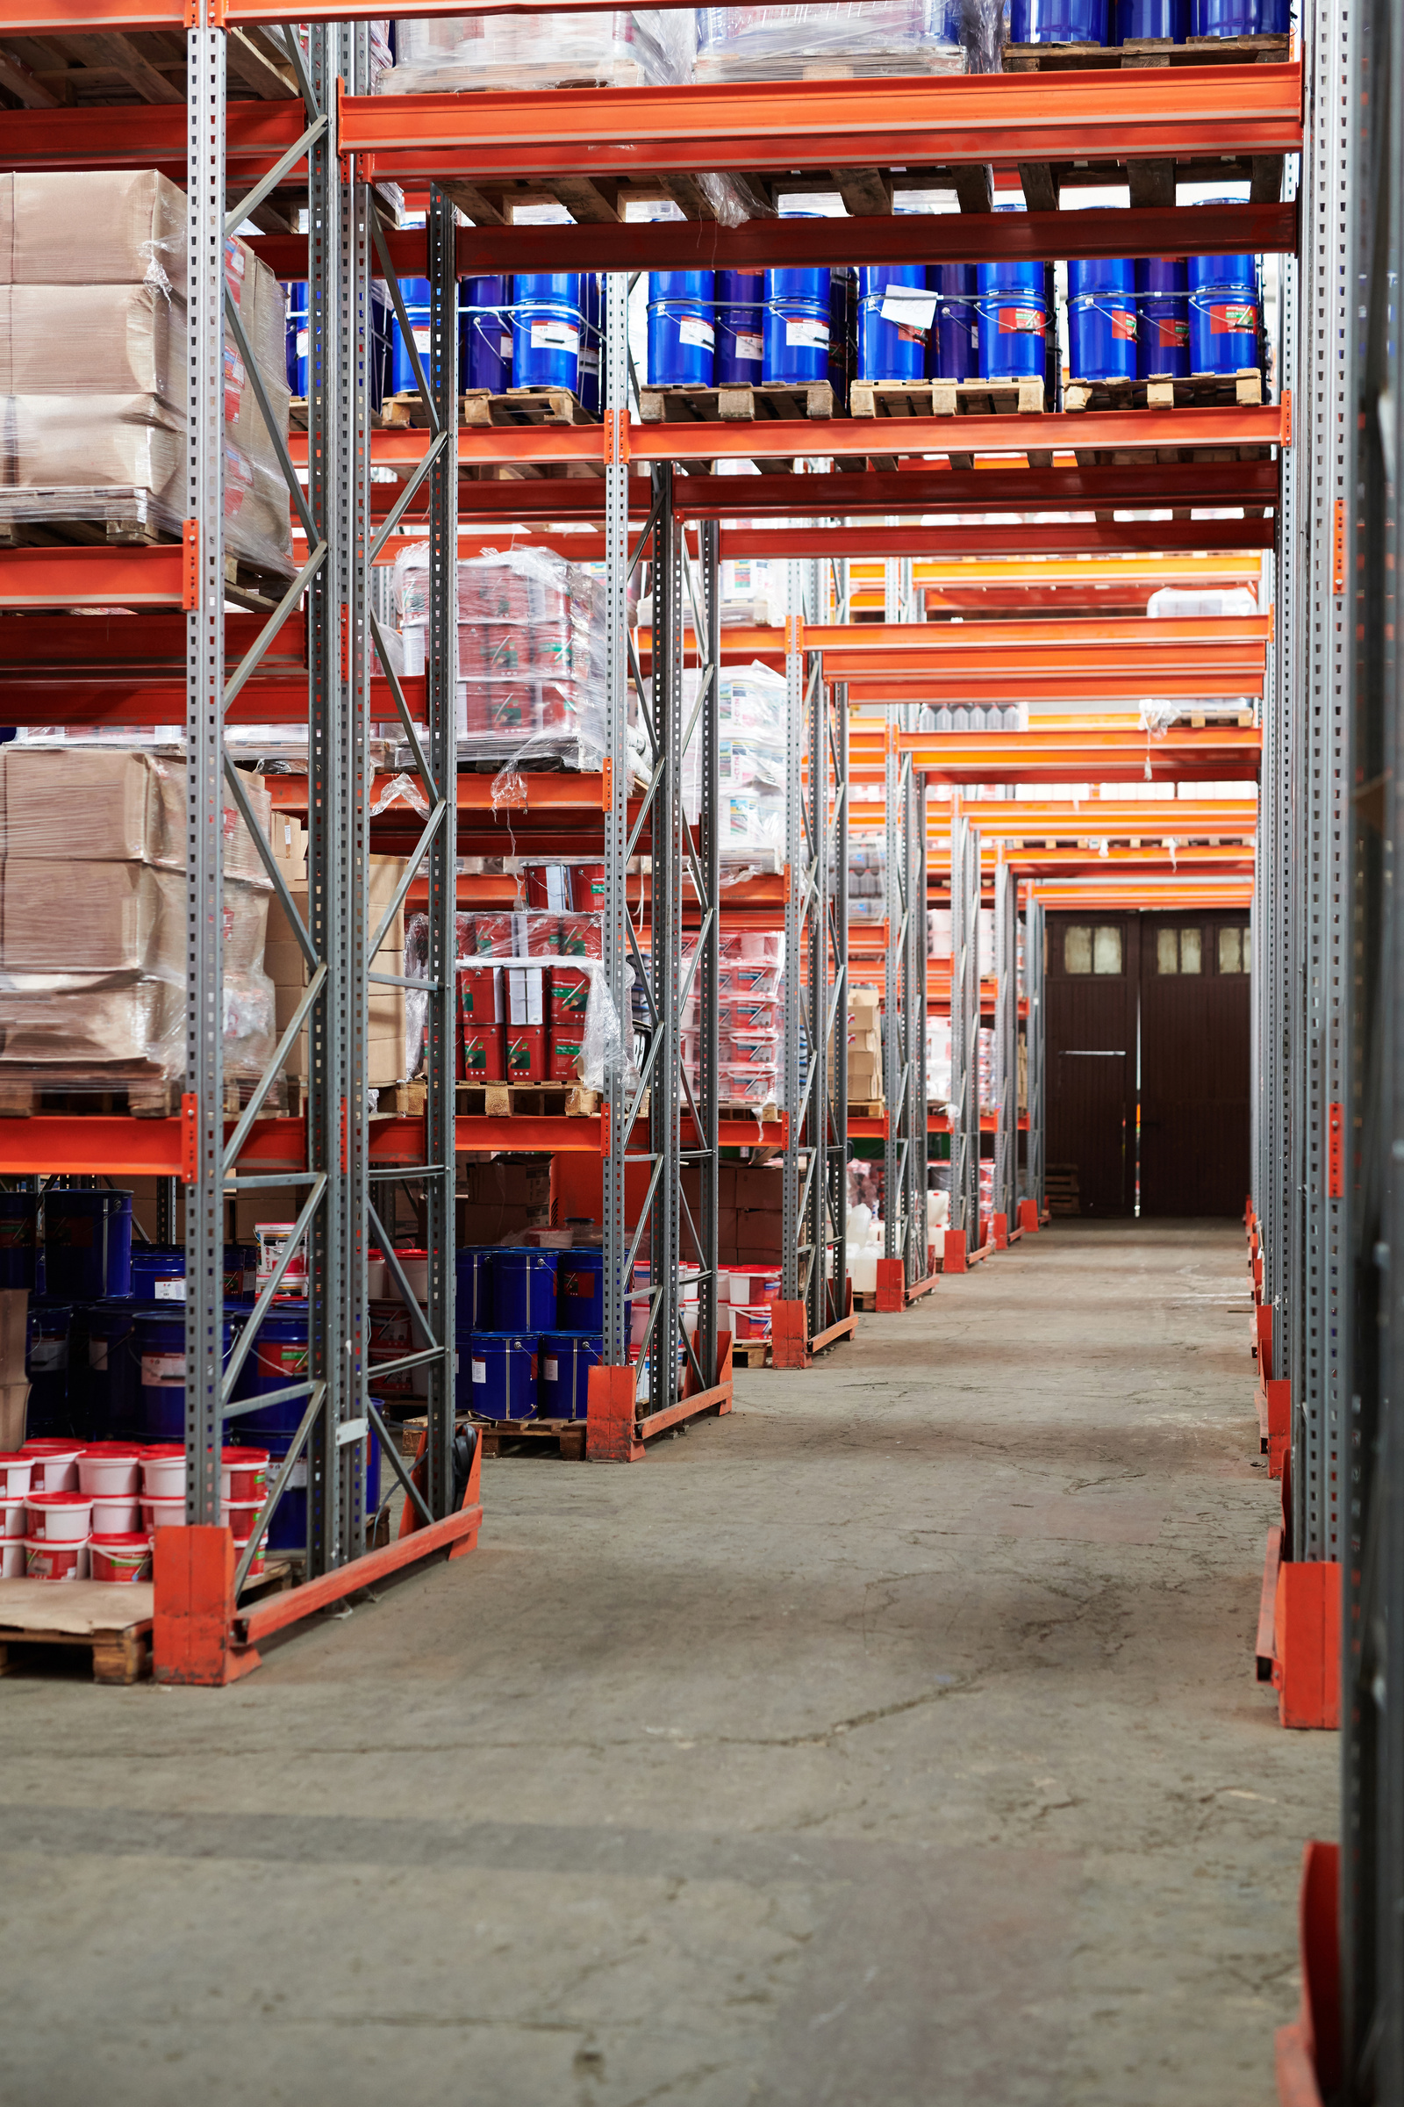

¡GRACIAS!
¿Tienes alguna pregunta?

